Slide 1

Maycol Carrillo 5to Baco A Jornada Matutina clave 7 laboratorio 2
Maestro Alex Gil Colegio Liceo compu market

Slide 2
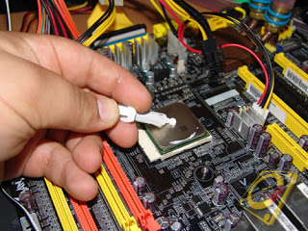
Mantenimiento Deductivo
Mantenimiento detectivo como estrategia para reducir fallas ocultas. El Mantenimiento detectivo es una estrategia alternativa a la hora de reducir la consecuencia negativa, producto de las fallas simultáneas que ocurren en dispositivos de seguridad o dispositivos redundantes.

Slide 3
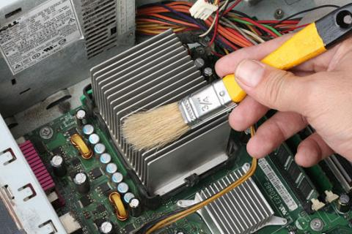
Mantenimiento preventivo
En las operaciones de mantenimiento, el mantenimiento preventivo es el destinado a la conservación de equipos o instalaciones mediante la realización de revisión y reparación que garanticen su buen funcionamiento y fiabilidad.
En las operaciones de mantenimiento, el mantenimiento preventivo es el destinado a la conservación de equipos o instalaciones mediante la realización de revisión y reparación que garanticen su buen funcionamiento y fiabilidad.

Slide 4
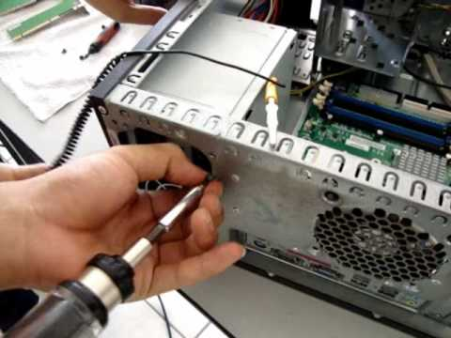
Mantenimiento Correctivo
Se denomina mantenimiento correctivo, aquel que corrige los defectos observados en los equipamientos o instalaciones, es la forma más básica de mantenimiento y consiste en localizar averías o defectos y corregirlos o repararlos
Se denomina mantenimiento correctivo, aquel que corrige los defectos observados en los equipamientos o instalaciones, es la forma más básica de mantenimiento y consiste en localizar averías o defectos y corregirlos o repararlos

Slide 5
LOS 3 TIPOS DE MANTENIMIENTO
DEDUCTIVO
PREVENTIVO
CORRECTIVO

